Slide 1
Time To Travel
2018E7307 김찬호

Slide 2
INDEX
01. 프로젝트 개요
02. 프로젝트 상세
언어 / 환경
IA
기능
03. 프로젝트 시연

Slide 3
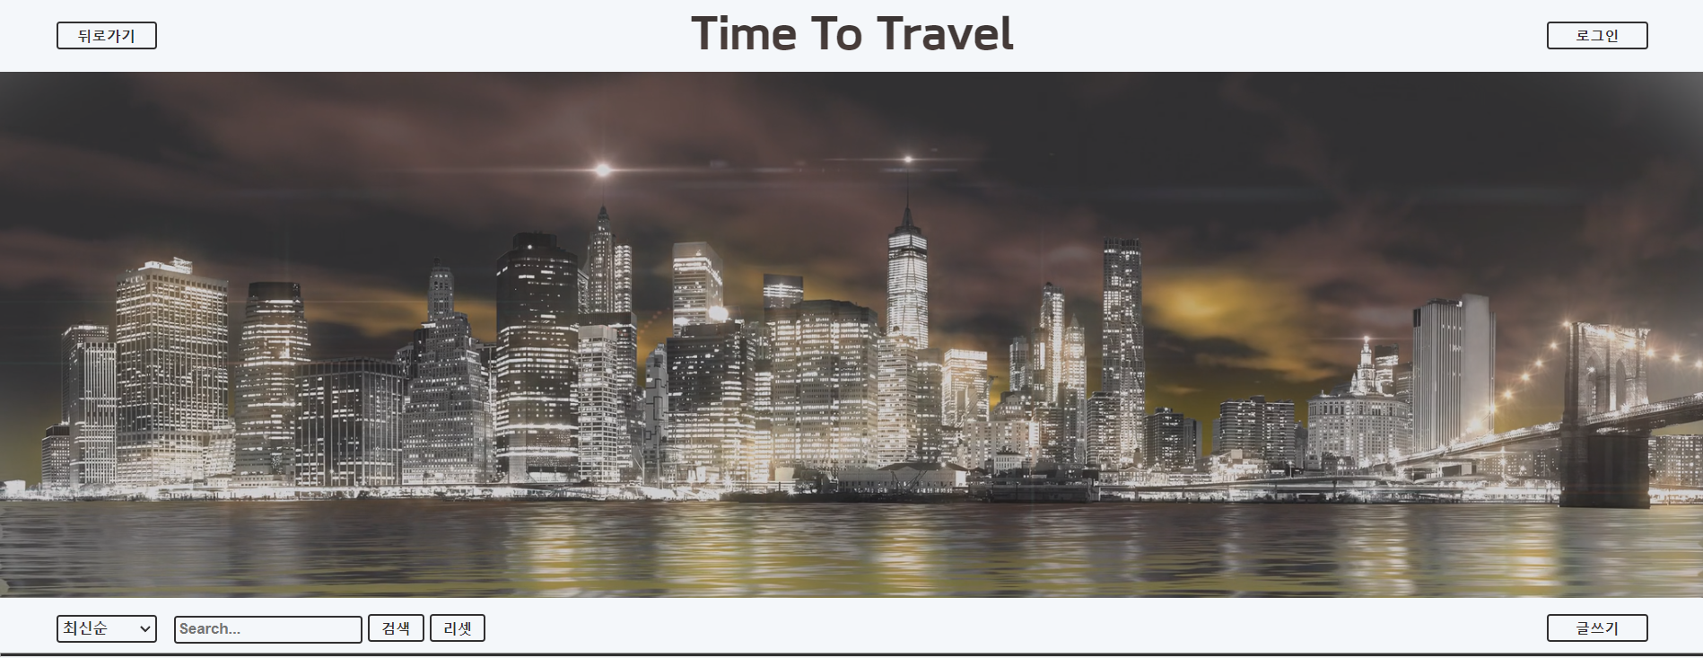
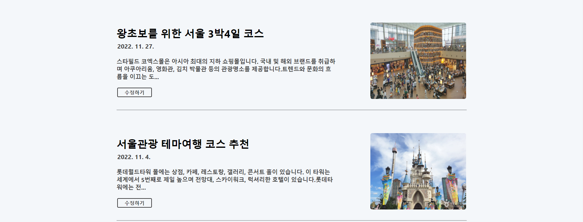
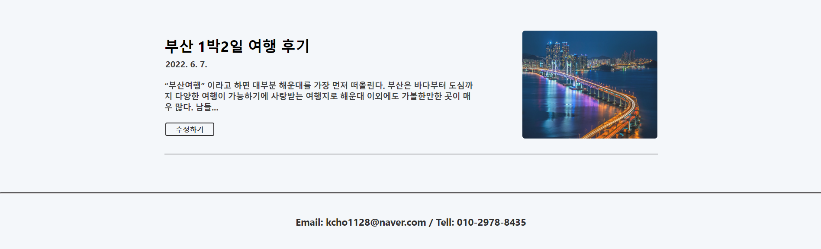
01. 프로젝트 개요
Time To Travel - 여행지 정보 소개 블로그

Slide 4



02. 프로젝트 상세 – 언어 / 환경
데이터 저장

Slide 5
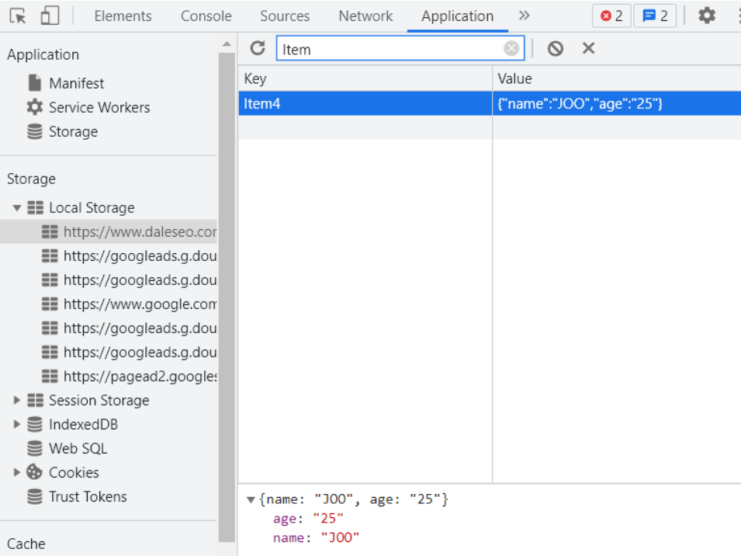
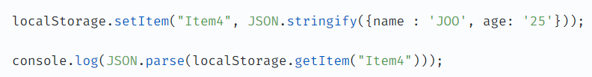
02. 프로젝트 상세 – 언어 / 환경
Local Storage
웹 스토리지. 데이터를 서버가 아닌 클라이언트에 저장
데이터를 브라우저에 반영구적 저장
자바스크립트를 통해 로컬 스토리지에 데이터 저장
key-value로 이루어진 데이터 구조
문자형 데이터 타입만 저장 가능 → JSON 형태로 사용
개발자 도구 - Application – Local Storage

Slide 6
02. 프로젝트 상세 – 언어 / 환경
개발자 도구 - Application – Local Storage
Local Storage
웹 스토리지. 데이터를 서버가 아닌 클라이언트에 저장
데이터를 브라우저에 반영구적 저장
자바스크립트를 통해 로컬 스토리지에 데이터 저장
key-value로 이루어진 데이터 구조
문자형 데이터 타입만 저장 가능 → JSON 형태로 사용

Slide 7
02. 프로젝트 상세 – IA
메인(Main)
글쓰기(Write)
수정(Edit)
상세(Blog)
로그인(Login)
회원가입
(Register)

Slide 8
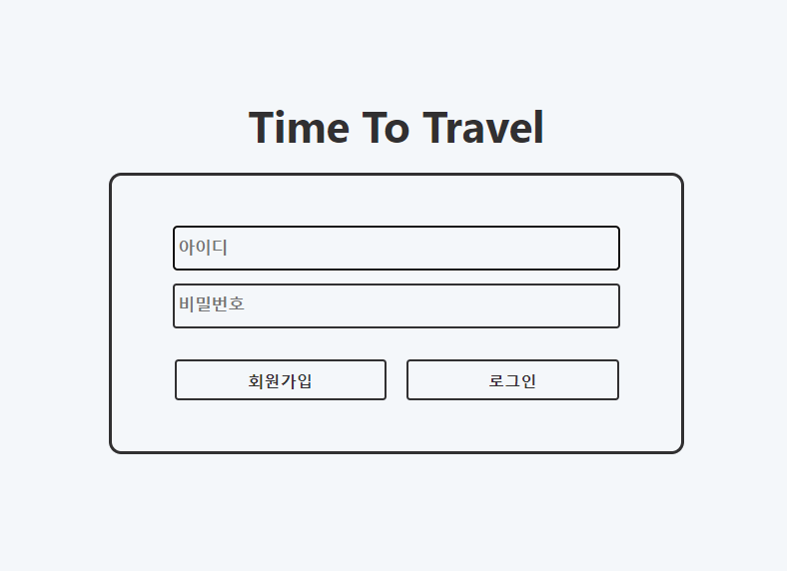
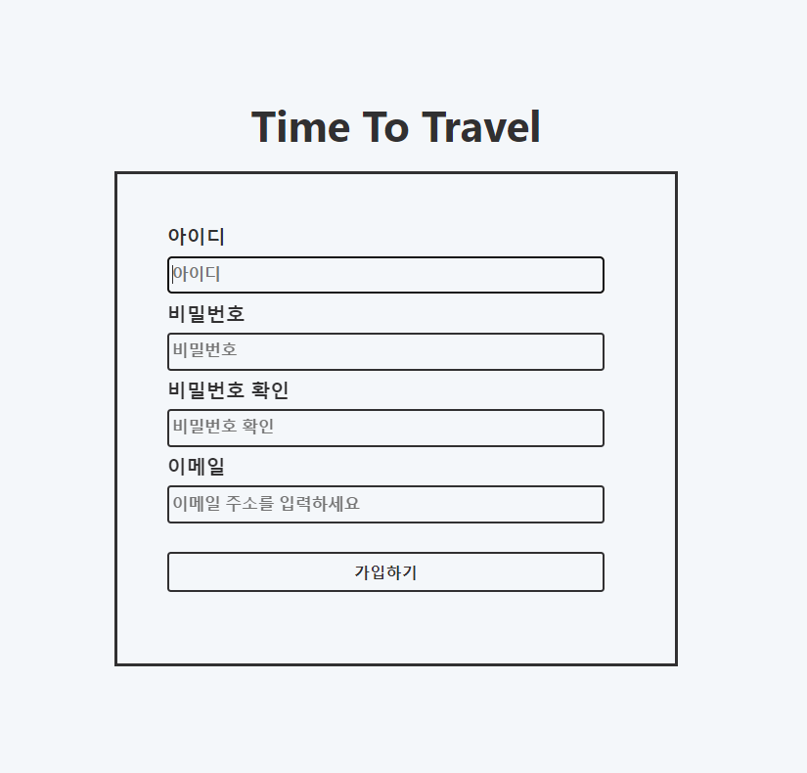

02. 프로젝트 상세 – 기능소개
로그인 / 회원가입
최신 순, 오래된 순 글 정렬 / 글 검색

Slide 9
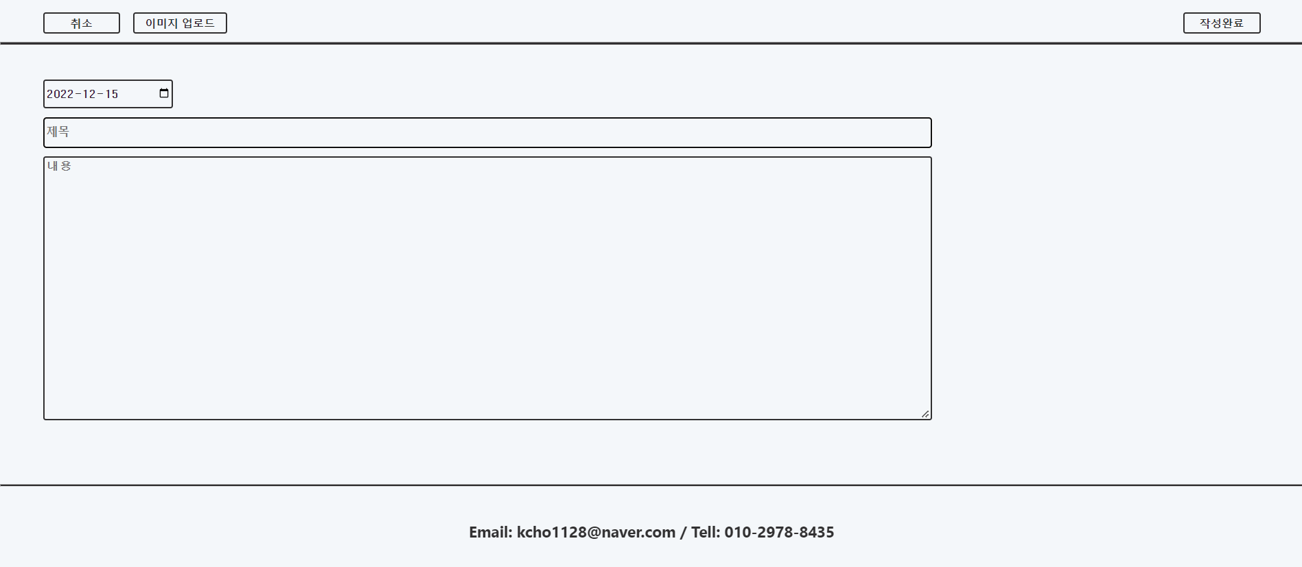
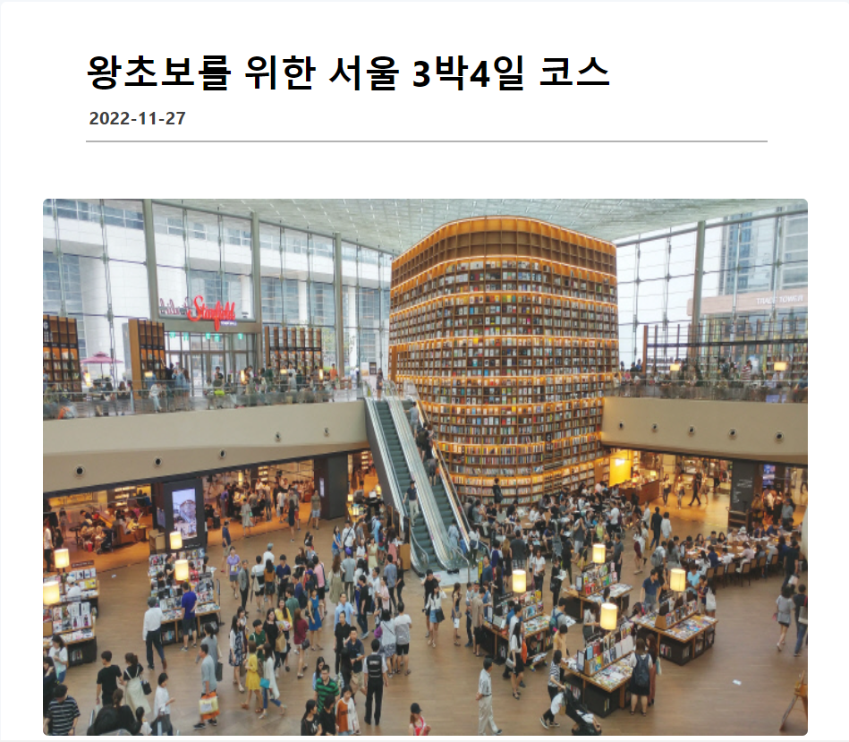
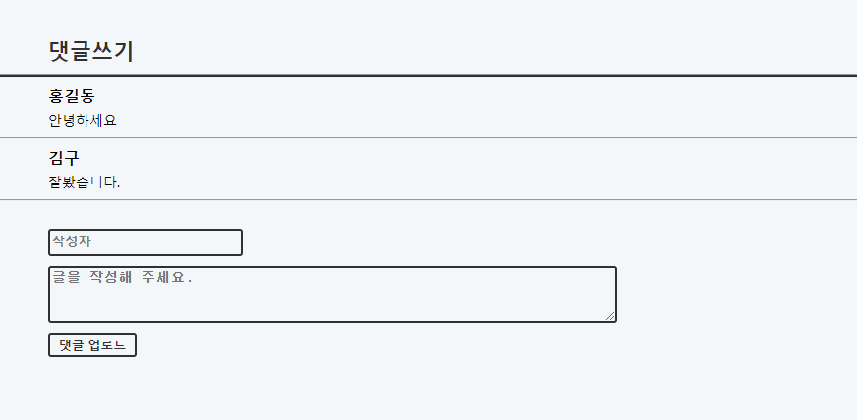
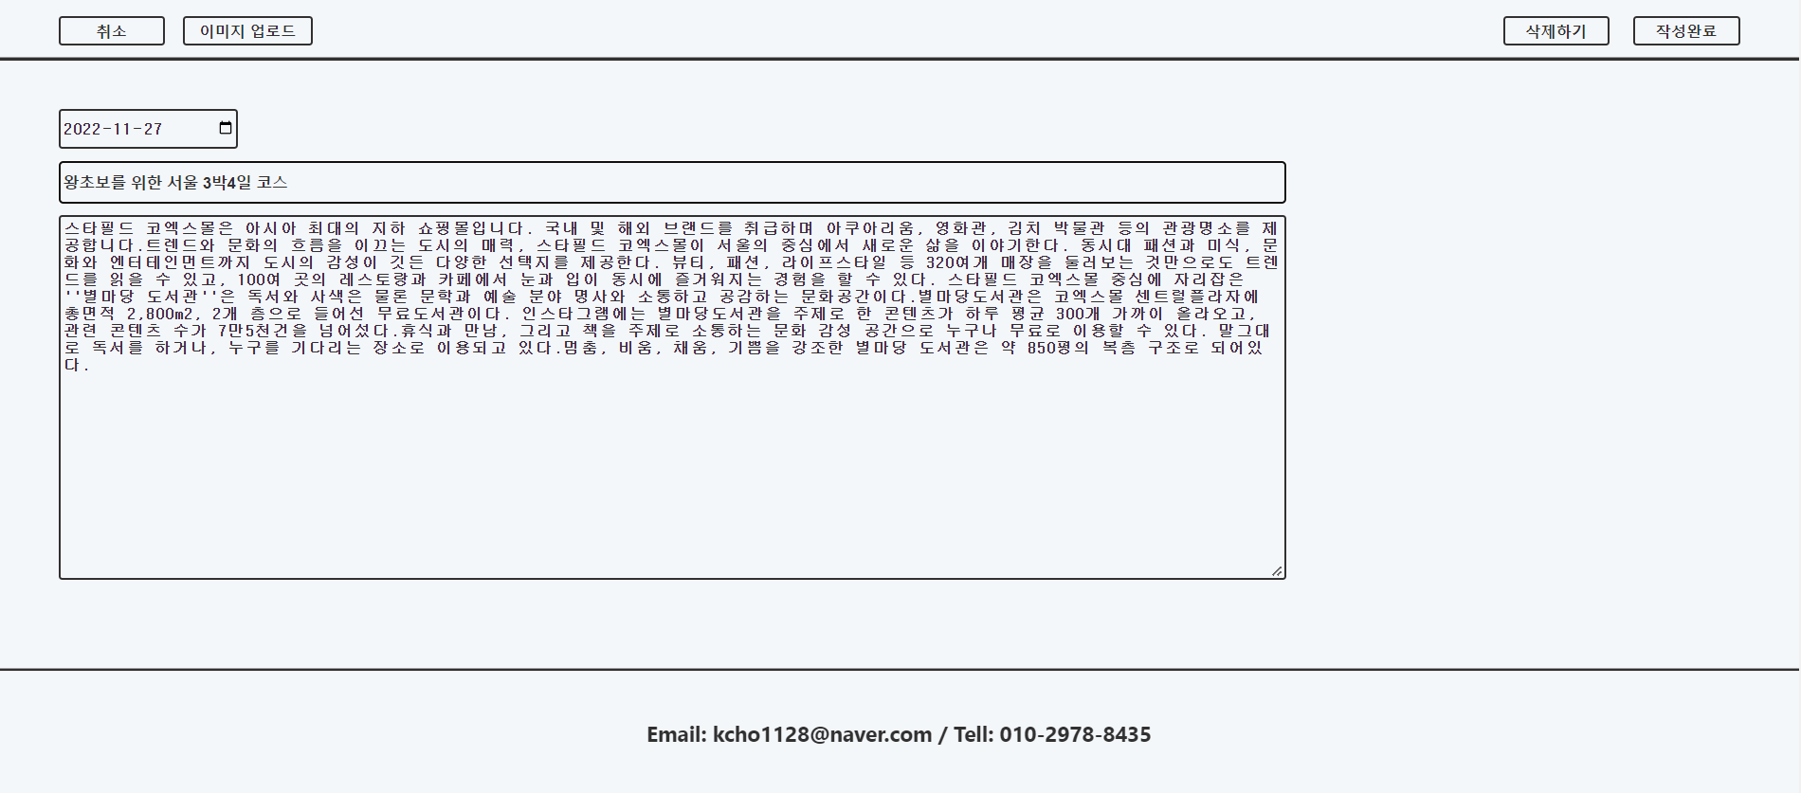
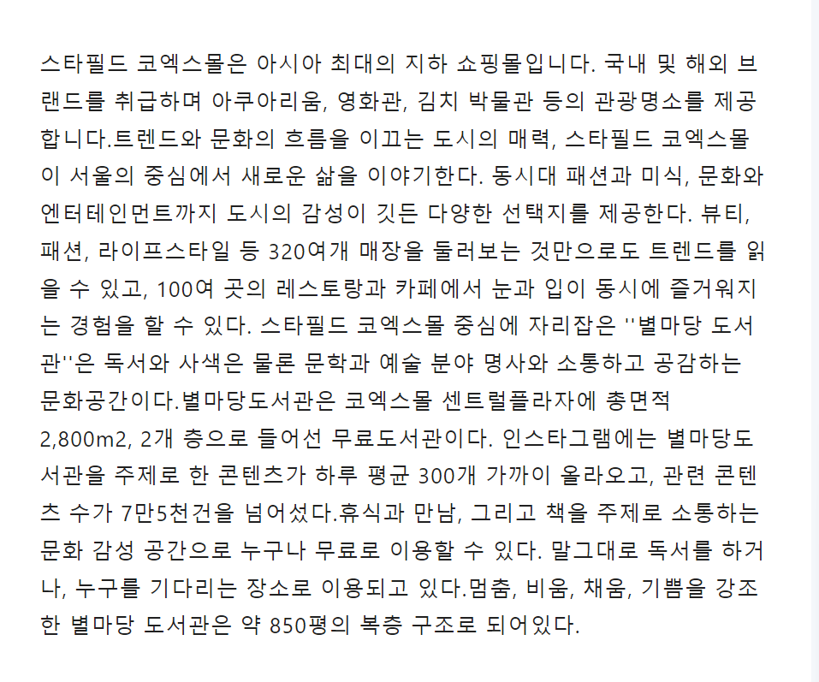
02. 프로젝트 상세 – 기능소개
글 쓰기 / 글 수정 / 글 삭제
글 보기 / 댓글 보기 / 댓글쓰기

Slide 10
03. 프로젝트 시연

